Slide 1
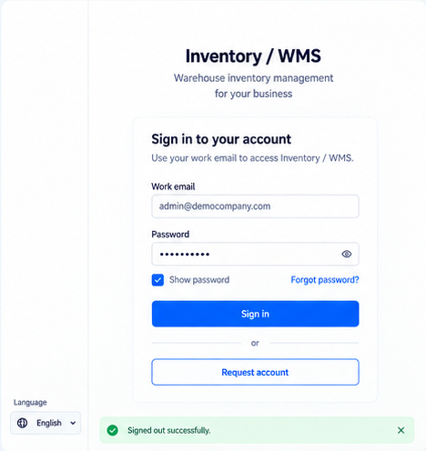
01
Login pengguna
Akses akun
Memastikan pengguna masuk dengan akun terdaftar sebelum mengakses pekerjaan gudang.
Fungsi utama
Masuk menggunakan email kerja dan kata sandi.
Akses pilihan bahasa, permintaan akun, dan pemulihan kata sandi.
Hak akses mengikuti peran dan gudang yang admin berikan.
Inventory / WMS, prototipe dengan data simulasi
Notes:
Fungsi 01 dari 24: Login pengguna.
Memastikan pengguna masuk dengan akun terdaftar sebelum mengakses pekerjaan gudang.
Masuk menggunakan email kerja dan kata sandi.
Akses pilihan bahasa, permintaan akun, dan pemulihan kata sandi.
Hak akses mengikuti peran dan gudang yang admin berikan.
Sumber visual: D:/Projects/prototype wms/exec-7c42dd12-7f57-4b83-8205-861ed94e6b50.png
Label asal: 01 Admin login.
Visual adalah rancangan prototipe dengan data simulasi. Uraian menjelaskan fungsi yang ditampilkan, tanpa menyatakan implementasi atau hasil pengujian.
Nomor fungsi disusun ulang agar berurutan setelah tambahan tiga layar autentikasi.

Slide 2
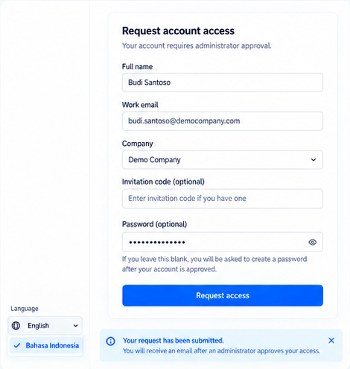
02
Pendaftaran akun
Akses akun
Mencatat permintaan akses pengguna baru agar administrator dapat meninjaunya.
Fungsi utama
Isi nama, email kerja, perusahaan, dan kode undangan bila tersedia.
Pantau pemberitahuan setelah permintaan dikirim dan akses disetujui.
Pengajuan akun memerlukan persetujuan admin.
Inventory / WMS, prototipe dengan data simulasi
Notes:
Fungsi 02 dari 24: Pendaftaran akun.
Mencatat permintaan akses pengguna baru agar administrator dapat meninjaunya.
Isi nama, email kerja, perusahaan, dan kode undangan bila tersedia.
Pantau pemberitahuan setelah permintaan dikirim dan akses disetujui.
Pengajuan akun memerlukan persetujuan admin.
Sumber visual: D:/Projects/prototype wms/exec-7c42dd12-7f57-4b83-8205-861ed94e6b50.png
Label asal: 02 Registration.
Visual adalah rancangan prototipe dengan data simulasi. Uraian menjelaskan fungsi yang ditampilkan, tanpa menyatakan implementasi atau hasil pengujian.
Nomor fungsi disusun ulang agar berurutan setelah tambahan tiga layar autentikasi.

Slide 3
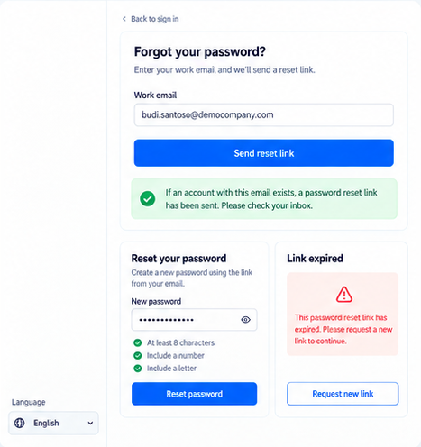
03
Pemulihan kata sandi
Akses akun
Membantu pengguna membuat kata sandi baru melalui email kerja yang terdaftar.
Fungsi utama
Minta tautan pemulihan dan tetapkan kata sandi baru.
Minta ulang tautan ketika masa berlaku tautan sebelumnya habis.
Layar menampilkan status pengiriman dan tautan kedaluwarsa.
Inventory / WMS, prototipe dengan data simulasi
Notes:
Fungsi 03 dari 24: Pemulihan kata sandi.
Membantu pengguna membuat kata sandi baru melalui email kerja yang terdaftar.
Minta tautan pemulihan dan tetapkan kata sandi baru.
Minta ulang tautan ketika masa berlaku tautan sebelumnya habis.
Layar menampilkan status pengiriman dan tautan kedaluwarsa.
Sumber visual: D:/Projects/prototype wms/exec-7c42dd12-7f57-4b83-8205-861ed94e6b50.png
Label asal: 03 Forgot password.
Visual adalah rancangan prototipe dengan data simulasi. Uraian menjelaskan fungsi yang ditampilkan, tanpa menyatakan implementasi atau hasil pengujian.
Nomor fungsi disusun ulang agar berurutan setelah tambahan tiga layar autentikasi.

Slide 4
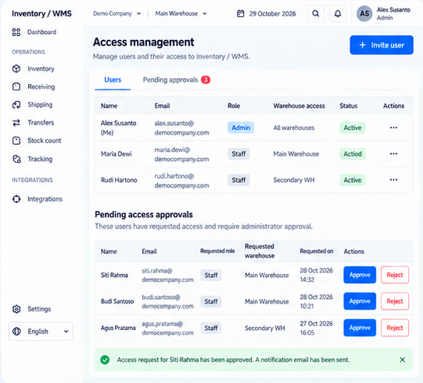
04
Pengguna dan hak akses
Administrasi akses
Mengatur siapa yang dapat memakai sistem serta gudang yang dapat mereka akses.
Fungsi utama
Undang pengguna dan atur peran serta status akun.
Tinjau permintaan akses, lalu setujui atau tolak sesuai kewenangan.
Admin membatasi akses berdasarkan peran dan gudang.
Inventory / WMS, prototipe dengan data simulasi
Notes:
Fungsi 04 dari 24: Pengguna dan hak akses.
Mengatur siapa yang dapat memakai sistem serta gudang yang dapat mereka akses.
Undang pengguna dan atur peran serta status akun.
Tinjau permintaan akses, lalu setujui atau tolak sesuai kewenangan.
Admin membatasi akses berdasarkan peran dan gudang.
Sumber visual: D:/Projects/prototype wms/exec-7c42dd12-7f57-4b83-8205-861ed94e6b50.png
Label asal: 04 Access and workspace.
Visual adalah rancangan prototipe dengan data simulasi. Uraian menjelaskan fungsi yang ditampilkan, tanpa menyatakan implementasi atau hasil pengujian.
Nomor fungsi disusun ulang agar berurutan setelah tambahan tiga layar autentikasi.

Slide 5
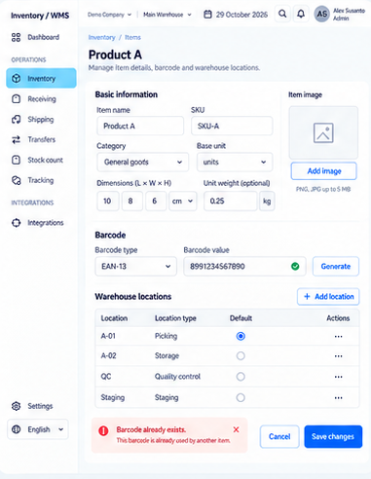
05
Data induk barang
Data dasar persediaan
Menyimpan identitas barang sebagai acuan pencatatan seluruh transaksi gudang.
Fungsi utama
Kelola nama, SKU, kategori, satuan, ukuran, berat, dan foto barang.
Atur barcode serta lokasi penyimpanan dan lokasi utama.
Validasi barcode membantu mencegah kode ganda antarbarang.
Inventory / WMS, prototipe dengan data simulasi
Notes:
Fungsi 05 dari 24: Data induk barang.
Menyimpan identitas barang sebagai acuan pencatatan seluruh transaksi gudang.
Kelola nama, SKU, kategori, satuan, ukuran, berat, dan foto barang.
Atur barcode serta lokasi penyimpanan dan lokasi utama.
Validasi barcode membantu mencegah kode ganda antarbarang.
Sumber visual: D:/Projects/prototype wms/exec-7c42dd12-7f57-4b83-8205-861ed94e6b50.png
Label asal: 05 Item master.
Visual adalah rancangan prototipe dengan data simulasi. Uraian menjelaskan fungsi yang ditampilkan, tanpa menyatakan implementasi atau hasil pengujian.
Nomor fungsi disusun ulang agar berurutan setelah tambahan tiga layar autentikasi.

Slide 6
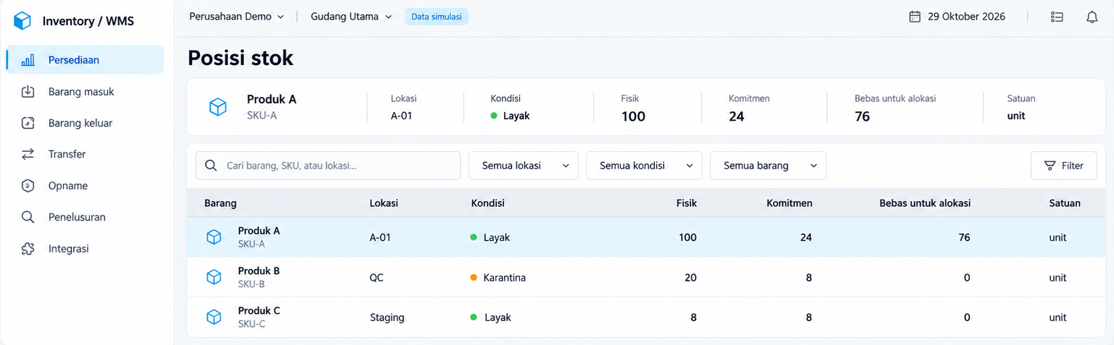
06
Posisi dan ketersediaan stok
Data dasar persediaan
Menampilkan jumlah stok per barang, lokasi, dan kondisi untuk membantu alokasi pesanan.
Bandingkan stok fisik, komitmen, dan jumlah bebas untuk alokasi.
Cari barang dan saring lokasi atau kondisinya.
Stok karantina tetap tercatat secara fisik, dengan stok bebas untuk alokasi nol.
Inventory / WMS, prototipe dengan data simulasi
Notes:
Fungsi 06 dari 24: Posisi dan ketersediaan stok.
Menampilkan jumlah stok per barang, lokasi, dan kondisi untuk membantu alokasi pesanan.
Bandingkan stok fisik, komitmen, dan jumlah bebas untuk alokasi.
Cari barang dan saring lokasi atau kondisinya.
Stok karantina tetap tercatat secara fisik, dengan stok bebas untuk alokasi nol.
Sumber visual: D:/Projects/prototype wms/exec-ea57d3be-79dc-4d2e-8fc1-88d8ba2fa403.png
Label asal: 06 Stock position, versi tampilan Bahasa Indonesia.
Visual adalah rancangan prototipe dengan data simulasi. Uraian menjelaskan fungsi yang ditampilkan, tanpa menyatakan implementasi atau hasil pengujian.
Nomor fungsi disusun ulang agar berurutan setelah tambahan tiga layar autentikasi.

Slide 7
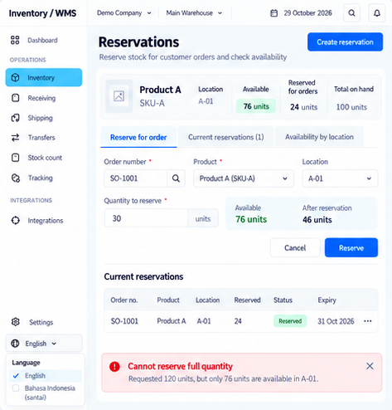
07
Reservasi stok
Perencanaan pesanan
Mengikat stok yang tersedia pada pesanan pelanggan sebelum proses pemenuhan.
Fungsi utama
Pilih pesanan, barang, lokasi, dan jumlah yang akan direservasi.
Lihat reservasi aktif serta sisa stok yang masih dapat dialokasikan.
Sistem menandai jumlah permintaan yang melebihi stok tersedia.
Inventory / WMS, prototipe dengan data simulasi
Notes:
Fungsi 07 dari 24: Reservasi stok.
Mengikat stok yang tersedia pada pesanan pelanggan sebelum proses pemenuhan.
Pilih pesanan, barang, lokasi, dan jumlah yang akan direservasi.
Lihat reservasi aktif serta sisa stok yang masih dapat dialokasikan.
Sistem menandai jumlah permintaan yang melebihi stok tersedia.
Sumber visual: D:/Projects/prototype wms/exec-da0f3059-79eb-4b34-873e-9e4e7b64b15a.png
Label asal: S04 Reservations.
Visual adalah rancangan prototipe dengan data simulasi. Uraian menjelaskan fungsi yang ditampilkan, tanpa menyatakan implementasi atau hasil pengujian.
Nomor fungsi disusun ulang agar berurutan setelah tambahan tiga layar autentikasi.

Slide 8
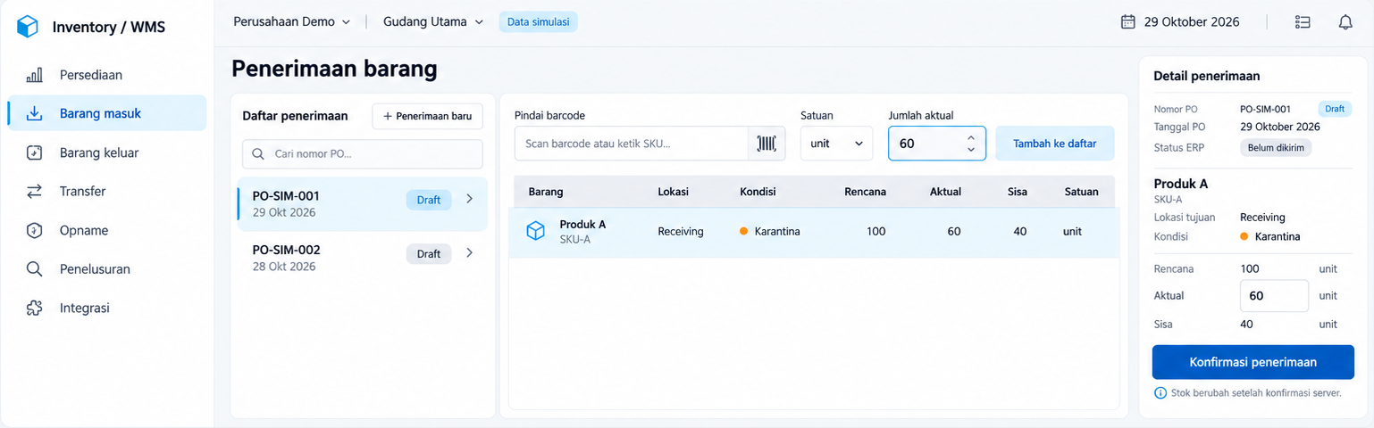
08
Penerimaan barang
Barang masuk
Mencatat jumlah barang yang benar-benar tiba sesuai dokumen pesanan pembelian (PO).
Pilih PO, pindai barcode, lalu isi jumlah dan kondisi aktual.
Tinjau jumlah rencana, aktual, dan sisa.
Stok berubah setelah konfirmasi server. Status pengiriman ke ERP tampil terpisah.
Inventory / WMS, prototipe dengan data simulasi
Notes:
Fungsi 08 dari 24: Penerimaan barang.
Mencatat jumlah barang yang benar-benar tiba sesuai dokumen pesanan pembelian (PO).
Pilih PO, pindai barcode, lalu isi jumlah dan kondisi aktual.
Tinjau jumlah rencana, aktual, dan sisa.
Stok berubah setelah konfirmasi server. Status pengiriman ke ERP tampil terpisah.
Sumber visual: D:/Projects/prototype wms/exec-ea57d3be-79dc-4d2e-8fc1-88d8ba2fa403.png
Label asal: S05 Receiving, versi tampilan Bahasa Indonesia.
Visual adalah rancangan prototipe dengan data simulasi. Uraian menjelaskan fungsi yang ditampilkan, tanpa menyatakan implementasi atau hasil pengujian.
Nomor fungsi disusun ulang agar berurutan setelah tambahan tiga layar autentikasi.

Slide 9
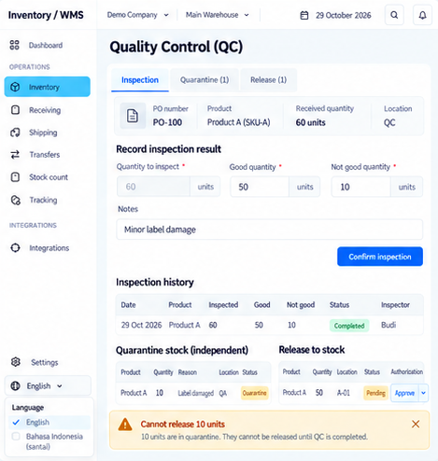
09
Pemeriksaan kualitas (QC)
Barang masuk
Memisahkan barang layak dan barang bermasalah setelah proses penerimaan.
Fungsi utama
Catat jumlah yang diperiksa, hasil kualitas, dan catatan pemeriksa.
Kelola karantina serta persetujuan pelepasan barang ke stok layak.
Barang karantina menunggu penyelesaian QC sebelum pelepasan.
Inventory / WMS, prototipe dengan data simulasi
Notes:
Fungsi 09 dari 24: Pemeriksaan kualitas (QC).
Memisahkan barang layak dan barang bermasalah setelah proses penerimaan.
Catat jumlah yang diperiksa, hasil kualitas, dan catatan pemeriksa.
Kelola karantina serta persetujuan pelepasan barang ke stok layak.
Barang karantina menunggu penyelesaian QC sebelum pelepasan.
Sumber visual: D:/Projects/prototype wms/exec-da0f3059-79eb-4b34-873e-9e4e7b64b15a.png
Label asal: S06 Quality Control (QC).
Visual adalah rancangan prototipe dengan data simulasi. Uraian menjelaskan fungsi yang ditampilkan, tanpa menyatakan implementasi atau hasil pengujian.
Nomor fungsi disusun ulang agar berurutan setelah tambahan tiga layar autentikasi.

Slide 10
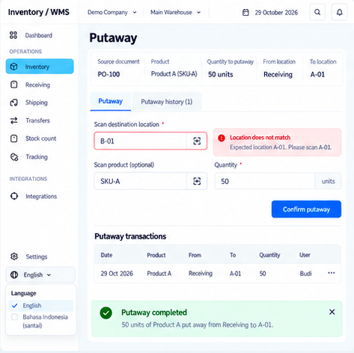
10
Penempatan barang (putaway)
Barang masuk
Memindahkan barang layak dari area penerimaan ke lokasi penyimpanan yang ditetapkan.
Fungsi utama
Pindai lokasi tujuan dan barang, lalu isi jumlah penempatan.
Konfirmasi perpindahan dan telusuri riwayat penempatan barang.
Validasi lokasi membantu mencegah penempatan ke rak yang salah.
Inventory / WMS, prototipe dengan data simulasi
Notes:
Fungsi 10 dari 24: Penempatan barang (putaway).
Memindahkan barang layak dari area penerimaan ke lokasi penyimpanan yang ditetapkan.
Pindai lokasi tujuan dan barang, lalu isi jumlah penempatan.
Konfirmasi perpindahan dan telusuri riwayat penempatan barang.
Validasi lokasi membantu mencegah penempatan ke rak yang salah.
Sumber visual: D:/Projects/prototype wms/exec-da0f3059-79eb-4b34-873e-9e4e7b64b15a.png
Label asal: S07 Putaway.
Visual adalah rancangan prototipe dengan data simulasi. Uraian menjelaskan fungsi yang ditampilkan, tanpa menyatakan implementasi atau hasil pengujian.
Nomor fungsi disusun ulang agar berurutan setelah tambahan tiga layar autentikasi.

Slide 11
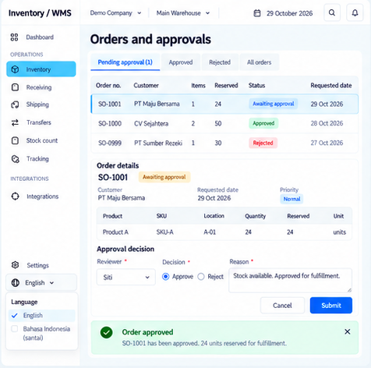
11
Pesanan dan persetujuan
Barang keluar
Meninjau pesanan yang sudah memiliki reservasi sebelum proses pengambilan barang.
Fungsi utama
Periksa pelanggan, jumlah pesanan, lokasi, dan reservasi stok.
Setujui atau tolak pesanan dengan mencatat peninjau dan alasan keputusan.
Persetujuan menjadi dasar pelaksanaan pengambilan barang.
Inventory / WMS, prototipe dengan data simulasi
Notes:
Fungsi 11 dari 24: Pesanan dan persetujuan.
Meninjau pesanan yang sudah memiliki reservasi sebelum proses pengambilan barang.
Periksa pelanggan, jumlah pesanan, lokasi, dan reservasi stok.
Setujui atau tolak pesanan dengan mencatat peninjau dan alasan keputusan.
Persetujuan menjadi dasar pelaksanaan pengambilan barang.
Sumber visual: D:/Projects/prototype wms/exec-da0f3059-79eb-4b34-873e-9e4e7b64b15a.png
Label asal: S08 Orders and approvals.
Visual adalah rancangan prototipe dengan data simulasi. Uraian menjelaskan fungsi yang ditampilkan, tanpa menyatakan implementasi atau hasil pengujian.
Nomor fungsi disusun ulang agar berurutan setelah tambahan tiga layar autentikasi.

Slide 12
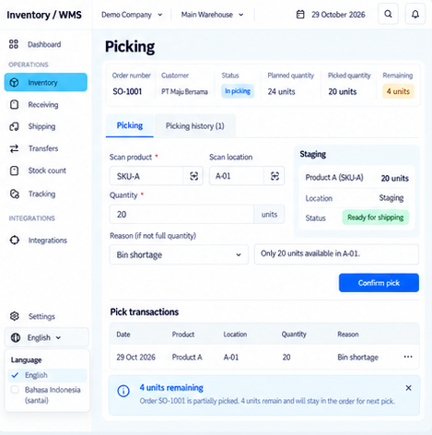
12
Pengambilan barang (picking)
Barang keluar
Mencatat barang yang operator ambil dari lokasi penyimpanan untuk memenuhi pesanan.
Fungsi utama
Pindai produk dan lokasi, lalu konfirmasi jumlah aktual yang diambil.
Catat alasan kekurangan dan pantau barang di area persiapan kirim.
Pesanan parsial tetap menyimpan sisa jumlah untuk pengambilan berikutnya.
Inventory / WMS, prototipe dengan data simulasi
Notes:
Fungsi 12 dari 24: Pengambilan barang (picking).
Mencatat barang yang operator ambil dari lokasi penyimpanan untuk memenuhi pesanan.
Pindai produk dan lokasi, lalu konfirmasi jumlah aktual yang diambil.
Catat alasan kekurangan dan pantau barang di area persiapan kirim.
Pesanan parsial tetap menyimpan sisa jumlah untuk pengambilan berikutnya.
Sumber visual: D:/Projects/prototype wms/exec-da0f3059-79eb-4b34-873e-9e4e7b64b15a.png
Label asal: S09 Picking.
Visual adalah rancangan prototipe dengan data simulasi. Uraian menjelaskan fungsi yang ditampilkan, tanpa menyatakan implementasi atau hasil pengujian.
Nomor fungsi disusun ulang agar berurutan setelah tambahan tiga layar autentikasi.

Slide 13
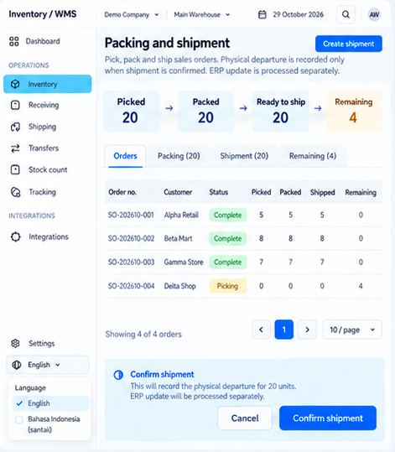
13
Pengemasan dan pengiriman
Barang keluar
Mengelola barang yang telah diambil hingga konfirmasi keberangkatan fisik dari gudang.
Fungsi utama
Pantau jumlah yang sudah diambil, dikemas, dan siap kirim.
Buat pengiriman dan konfirmasi jumlah barang yang benar-benar berangkat.
Status siap kirim mendahului konfirmasi keberangkatan. Pembaruan ERP berlangsung terpisah.
Inventory / WMS, prototipe dengan data simulasi
Notes:
Fungsi 13 dari 24: Pengemasan dan pengiriman.
Mengelola barang yang telah diambil hingga konfirmasi keberangkatan fisik dari gudang.
Pantau jumlah yang sudah diambil, dikemas, dan siap kirim.
Buat pengiriman dan konfirmasi jumlah barang yang benar-benar berangkat.
Status siap kirim mendahului konfirmasi keberangkatan. Pembaruan ERP berlangsung terpisah.
Sumber visual: D:/Projects/prototype wms/exec-d6a1f164-164d-4800-87a1-7b356e07578a.png
Label asal: S10 Packing and shipment, versi Ready to ship.
Visual adalah rancangan prototipe dengan data simulasi. Uraian menjelaskan fungsi yang ditampilkan, tanpa menyatakan implementasi atau hasil pengujian.
Nomor fungsi disusun ulang agar berurutan setelah tambahan tiga layar autentikasi.

Slide 14
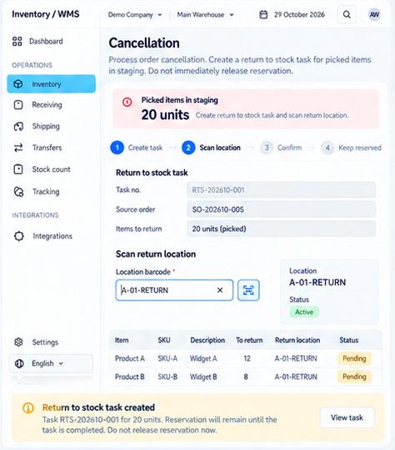
14
Pembatalan dan pengembalian stok
Penanganan pengecualian
Menangani pesanan batal ketika barang sudah berada di area persiapan kirim.
Fungsi utama
Buat tugas pengembalian barang dari pesanan yang dibatalkan.
Pindai lokasi pengembalian dan konfirmasi penyelesaian tugas.
Reservasi tetap terikat sampai pengembalian fisik selesai.
Inventory / WMS, prototipe dengan data simulasi
Notes:
Fungsi 14 dari 24: Pembatalan dan pengembalian stok.
Menangani pesanan batal ketika barang sudah berada di area persiapan kirim.
Buat tugas pengembalian barang dari pesanan yang dibatalkan.
Pindai lokasi pengembalian dan konfirmasi penyelesaian tugas.
Reservasi tetap terikat sampai pengembalian fisik selesai.
Sumber visual: D:/Projects/prototype wms/exec-d6a1f164-164d-4800-87a1-7b356e07578a.png
Label asal: S11 Cancellation (Return to stock).
Visual adalah rancangan prototipe dengan data simulasi. Uraian menjelaskan fungsi yang ditampilkan, tanpa menyatakan implementasi atau hasil pengujian.
Nomor fungsi disusun ulang agar berurutan setelah tambahan tiga layar autentikasi.

Slide 15
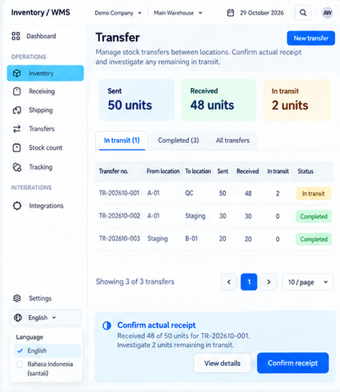
15
Transfer antarlokasi
Perpindahan stok
Mencatat perpindahan stok dari lokasi asal sampai penerimaan aktual di lokasi tujuan.
Fungsi utama
Buat transfer dan pantau jumlah terkirim serta jumlah diterima.
Konfirmasi penerimaan aktual dan telusuri sisa barang dalam perjalanan.
Selisih antara jumlah kirim dan terima tetap berstatus dalam perjalanan.
Inventory / WMS, prototipe dengan data simulasi
Notes:
Fungsi 15 dari 24: Transfer antarlokasi.
Mencatat perpindahan stok dari lokasi asal sampai penerimaan aktual di lokasi tujuan.
Buat transfer dan pantau jumlah terkirim serta jumlah diterima.
Konfirmasi penerimaan aktual dan telusuri sisa barang dalam perjalanan.
Selisih antara jumlah kirim dan terima tetap berstatus dalam perjalanan.
Sumber visual: D:/Projects/prototype wms/exec-d6a1f164-164d-4800-87a1-7b356e07578a.png
Label asal: S12 Transfer.
Visual adalah rancangan prototipe dengan data simulasi. Uraian menjelaskan fungsi yang ditampilkan, tanpa menyatakan implementasi atau hasil pengujian.
Nomor fungsi disusun ulang agar berurutan setelah tambahan tiga layar autentikasi.

Slide 16
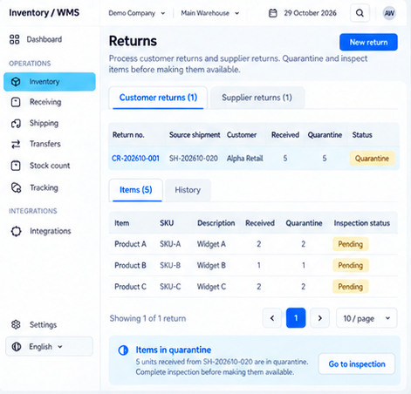
16
Retur pelanggan dan pemasok
Penanganan pengecualian
Mengelola pengembalian barang dengan rujukan dokumen asal dan pemeriksaan kondisi.
Fungsi utama
Catat retur pelanggan atau pemasok beserta barang dan jumlahnya.
Tinjau barang retur, status karantina, dan riwayat pemeriksaan.
Barang retur menunggu pemeriksaan sebelum kembali tersedia.
Inventory / WMS, prototipe dengan data simulasi
Notes:
Fungsi 16 dari 24: Retur pelanggan dan pemasok.
Mengelola pengembalian barang dengan rujukan dokumen asal dan pemeriksaan kondisi.
Catat retur pelanggan atau pemasok beserta barang dan jumlahnya.
Tinjau barang retur, status karantina, dan riwayat pemeriksaan.
Barang retur menunggu pemeriksaan sebelum kembali tersedia.
Sumber visual: D:/Projects/prototype wms/exec-d6a1f164-164d-4800-87a1-7b356e07578a.png
Label asal: S13 Returns.
Visual adalah rancangan prototipe dengan data simulasi. Uraian menjelaskan fungsi yang ditampilkan, tanpa menyatakan implementasi atau hasil pengujian.
Nomor fungsi disusun ulang agar berurutan setelah tambahan tiga layar autentikasi.

Slide 17
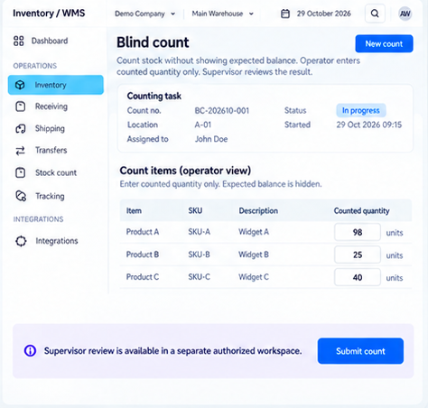
17
Opname tanpa saldo acuan
Pengendalian stok
Mencatat hasil hitung fisik tanpa memperlihatkan saldo sistem kepada operator.
Fungsi utama
Tetapkan tugas hitung per lokasi dan masukkan jumlah hasil hitung.
Kirim hasil untuk peninjauan supervisor pada ruang kerja berwenang.
Supervisor membandingkan hasil hitung dengan saldo sistem sebelum persetujuan.
Inventory / WMS, prototipe dengan data simulasi
Notes:
Fungsi 17 dari 24: Opname tanpa saldo acuan.
Mencatat hasil hitung fisik tanpa memperlihatkan saldo sistem kepada operator.
Tetapkan tugas hitung per lokasi dan masukkan jumlah hasil hitung.
Kirim hasil untuk peninjauan supervisor pada ruang kerja berwenang.
Supervisor membandingkan hasil hitung dengan saldo sistem sebelum persetujuan.
Sumber visual: D:/Projects/prototype wms/exec-d6a1f164-164d-4800-87a1-7b356e07578a.png
Label asal: S14 Blind count, versi pemisahan ruang kerja supervisor.
Visual adalah rancangan prototipe dengan data simulasi. Uraian menjelaskan fungsi yang ditampilkan, tanpa menyatakan implementasi atau hasil pengujian.
Nomor fungsi disusun ulang agar berurutan setelah tambahan tiga layar autentikasi.

Slide 18
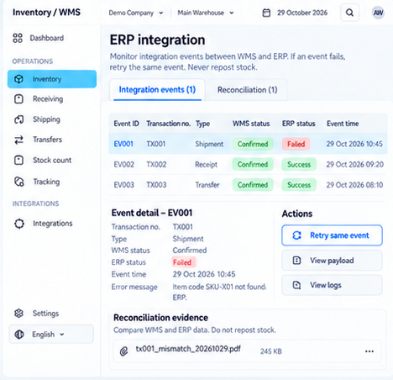
18
Integrasi ERP
Integrasi dan administrasi
Memantau pertukaran transaksi antara WMS dan sistem ERP perusahaan.
Fungsi utama
Bandingkan status transaksi di WMS dengan status pemrosesan ERP.
Tinjau detail kesalahan, data kiriman, log, dan bukti rekonsiliasi.
Percobaan ulang memakai event yang sama untuk mencegah pencatatan stok ganda.
Inventory / WMS, prototipe dengan data simulasi
Notes:
Fungsi 18 dari 24: Integrasi ERP.
Memantau pertukaran transaksi antara WMS dan sistem ERP perusahaan.
Bandingkan status transaksi di WMS dengan status pemrosesan ERP.
Tinjau detail kesalahan, data kiriman, log, dan bukti rekonsiliasi.
Percobaan ulang memakai event yang sama untuk mencegah pencatatan stok ganda.
Sumber visual: D:/Projects/prototype wms/exec-d6a1f164-164d-4800-87a1-7b356e07578a.png
Label asal: S15 ERP integration.
Visual adalah rancangan prototipe dengan data simulasi. Uraian menjelaskan fungsi yang ditampilkan, tanpa menyatakan implementasi atau hasil pengujian.
Nomor fungsi disusun ulang agar berurutan setelah tambahan tiga layar autentikasi.

Slide 19
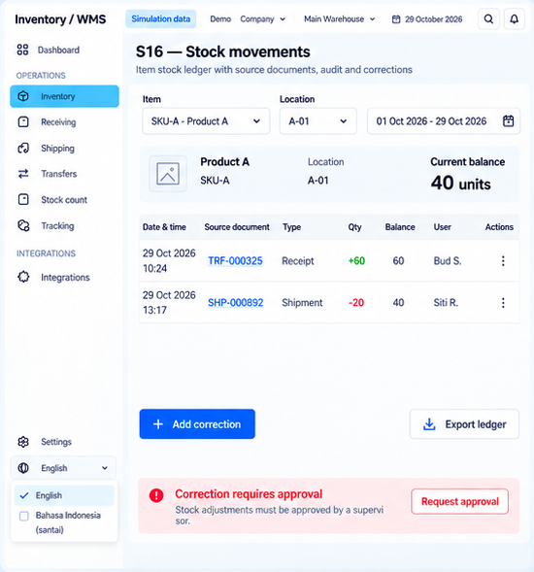
19
Riwayat mutasi stok
Pengendalian stok
Menelusuri perubahan saldo barang berdasarkan waktu dan dokumen sumber transaksi.
Fungsi utama
Saring barang, lokasi, dan periode untuk memeriksa mutasi serta saldo.
Lihat pengguna pencatat, ekspor buku stok, dan ajukan koreksi.
Koreksi stok memerlukan persetujuan supervisor.
Inventory / WMS, prototipe dengan data simulasi
Notes:
Fungsi 19 dari 24: Riwayat mutasi stok.
Menelusuri perubahan saldo barang berdasarkan waktu dan dokumen sumber transaksi.
Saring barang, lokasi, dan periode untuk memeriksa mutasi serta saldo.
Lihat pengguna pencatat, ekspor buku stok, dan ajukan koreksi.
Koreksi stok memerlukan persetujuan supervisor.
Sumber visual: D:/Projects/prototype wms/exec-21a98dbd-f307-43e6-889d-189b15577150.png
Label asal: S16 Stock movements, versi dua mutasi.
Visual adalah rancangan prototipe dengan data simulasi. Uraian menjelaskan fungsi yang ditampilkan, tanpa menyatakan implementasi atau hasil pengujian.
Nomor fungsi disusun ulang agar berurutan setelah tambahan tiga layar autentikasi.

Slide 20
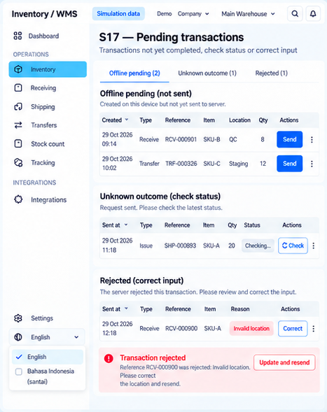
20
Transaksi tertunda
Integrasi dan administrasi
Menangani transaksi yang belum selesai karena belum terkirim, status belum pasti, atau penolakan.
Fungsi utama
Kirim transaksi offline yang masih tersimpan pada perangkat.
Periksa status yang belum pasti dan perbaiki input transaksi yang ditolak.
Status belum pasti memerlukan pemeriksaan hasil sebelum pengiriman ulang.
Inventory / WMS, prototipe dengan data simulasi
Notes:
Fungsi 20 dari 24: Transaksi tertunda.
Menangani transaksi yang belum selesai karena belum terkirim, status belum pasti, atau penolakan.
Kirim transaksi offline yang masih tersimpan pada perangkat.
Periksa status yang belum pasti dan perbaiki input transaksi yang ditolak.
Status belum pasti memerlukan pemeriksaan hasil sebelum pengiriman ulang.
Sumber visual: D:/Projects/prototype wms/exec-21a98dbd-f307-43e6-889d-189b15577150.png
Label asal: S17 Pending transactions.
Visual adalah rancangan prototipe dengan data simulasi. Uraian menjelaskan fungsi yang ditampilkan, tanpa menyatakan implementasi atau hasil pengujian.
Nomor fungsi disusun ulang agar berurutan setelah tambahan tiga layar autentikasi.

Slide 21
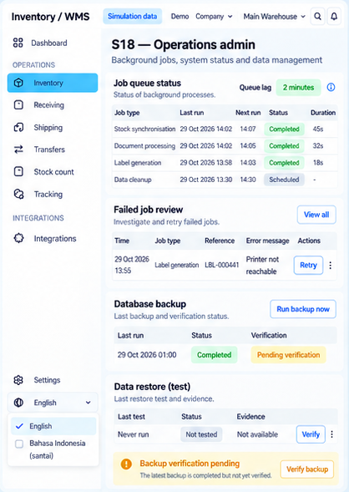
21
Administrasi operasional
Integrasi dan administrasi
Membantu admin memantau pekerjaan latar belakang dan kesiapan pemulihan data.
Fungsi utama
Periksa antrean pekerjaan, jeda pemrosesan, dan pekerjaan yang gagal.
Jalankan pencadangan serta tinjau verifikasi cadangan dan uji pemulihan.
Status cadangan selesai tetap memerlukan verifikasi dan bukti uji pemulihan.
Inventory / WMS, prototipe dengan data simulasi
Notes:
Fungsi 21 dari 24: Administrasi operasional.
Membantu admin memantau pekerjaan latar belakang dan kesiapan pemulihan data.
Periksa antrean pekerjaan, jeda pemrosesan, dan pekerjaan yang gagal.
Jalankan pencadangan serta tinjau verifikasi cadangan dan uji pemulihan.
Status cadangan selesai tetap memerlukan verifikasi dan bukti uji pemulihan.
Sumber visual: D:/Projects/prototype wms/exec-21a98dbd-f307-43e6-889d-189b15577150.png
Label asal: S18 Operations admin.
Visual adalah rancangan prototipe dengan data simulasi. Uraian menjelaskan fungsi yang ditampilkan, tanpa menyatakan implementasi atau hasil pengujian.
Nomor fungsi disusun ulang agar berurutan setelah tambahan tiga layar autentikasi.

Slide 22
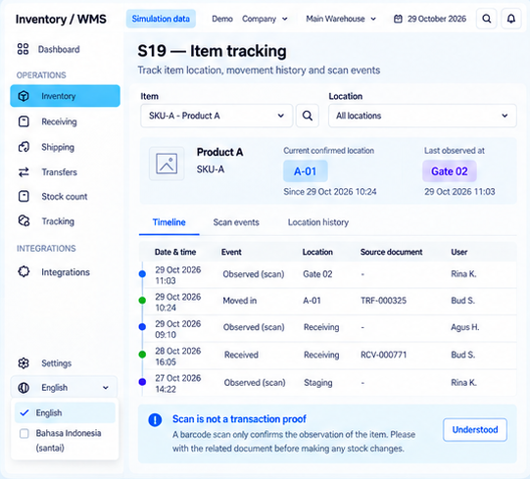
22
Penelusuran barang
Penelusuran dan perangkat
Menelusuri lokasi terkonfirmasi, riwayat perpindahan, dan pengamatan hasil pemindaian.
Fungsi utama
Cari barang dan lihat urutan kejadian beserta dokumen serta pengguna terkait.
Bandingkan lokasi hasil transaksi dengan lokasi terakhir hasil pengamatan.
Hasil scan menunjukkan pengamatan. Perubahan stok memerlukan transaksi terkait.
Inventory / WMS, prototipe dengan data simulasi
Notes:
Fungsi 22 dari 24: Penelusuran barang.
Menelusuri lokasi terkonfirmasi, riwayat perpindahan, dan pengamatan hasil pemindaian.
Cari barang dan lihat urutan kejadian beserta dokumen serta pengguna terkait.
Bandingkan lokasi hasil transaksi dengan lokasi terakhir hasil pengamatan.
Hasil scan menunjukkan pengamatan. Perubahan stok memerlukan transaksi terkait.
Sumber visual: D:/Projects/prototype wms/exec-21a98dbd-f307-43e6-889d-189b15577150.png
Label asal: S19 Item tracking.
Visual adalah rancangan prototipe dengan data simulasi. Uraian menjelaskan fungsi yang ditampilkan, tanpa menyatakan implementasi atau hasil pengujian.
Nomor fungsi disusun ulang agar berurutan setelah tambahan tiga layar autentikasi.

Slide 23
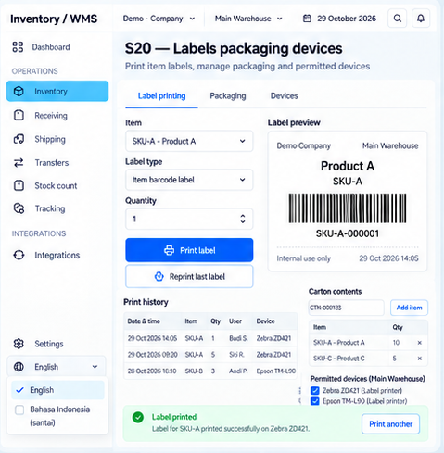
23
Label, kemasan, dan perangkat
Penelusuran dan perangkat
Mengatur pencetakan label barang, isi kemasan, dan perangkat yang diizinkan untuk gudang.
Fungsi utama
Pilih jenis serta jumlah label, cetak ulang, dan periksa riwayat cetak.
Catat isi karton dan kelola daftar perangkat yang diizinkan.
Barcode pada label menjadi acuan identifikasi dalam pemindaian berikutnya.
Inventory / WMS, prototipe dengan data simulasi
Notes:
Fungsi 23 dari 24: Label, kemasan, dan perangkat.
Mengatur pencetakan label barang, isi kemasan, dan perangkat yang diizinkan untuk gudang.
Pilih jenis serta jumlah label, cetak ulang, dan periksa riwayat cetak.
Catat isi karton dan kelola daftar perangkat yang diizinkan.
Barcode pada label menjadi acuan identifikasi dalam pemindaian berikutnya.
Sumber visual: D:/Projects/prototype wms/exec-fe90f4df-c236-473c-806c-5a468e74ffcc.png
Label asal: S20 Labels packaging devices, versi daftar perangkat.
Visual adalah rancangan prototipe dengan data simulasi. Uraian menjelaskan fungsi yang ditampilkan, tanpa menyatakan implementasi atau hasil pengujian.
Nomor fungsi disusun ulang agar berurutan setelah tambahan tiga layar autentikasi.

Slide 24
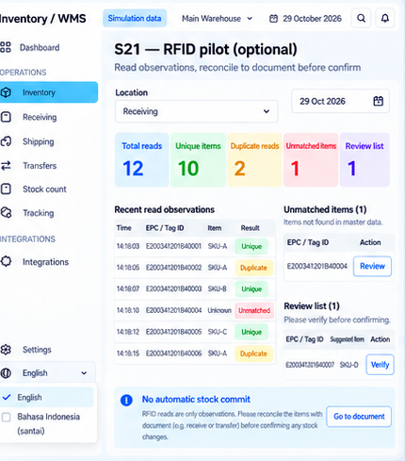
24
Pilot RFID (opsional)
Penelusuran dan perangkat
Meninjau hasil pembacaan tag RFID dan mencocokkannya dengan barang serta dokumen transaksi.
Fungsi utama
Pantau bacaan unik, bacaan ganda, tag tidak cocok, dan daftar pemeriksaan.
Tinjau pengecualian sebelum melanjutkan ke dokumen penerimaan, pengeluaran, atau transfer.
Pembacaan RFID merupakan pengamatan. Konfirmasi dokumen menentukan perubahan stok.
Inventory / WMS, prototipe dengan data simulasi
Notes:
Fungsi 24 dari 24: Pilot RFID (opsional).
Meninjau hasil pembacaan tag RFID dan mencocokkannya dengan barang serta dokumen transaksi.
Pantau bacaan unik, bacaan ganda, tag tidak cocok, dan daftar pemeriksaan.
Tinjau pengecualian sebelum melanjutkan ke dokumen penerimaan, pengeluaran, atau transfer.
Pembacaan RFID merupakan pengamatan. Konfirmasi dokumen menentukan perubahan stok.
Sumber visual: D:/Projects/prototype wms/exec-21a98dbd-f307-43e6-889d-189b15577150.png
Label asal: S21 RFID pilot (optional).
Visual adalah rancangan prototipe dengan data simulasi. Uraian menjelaskan fungsi yang ditampilkan, tanpa menyatakan implementasi atau hasil pengujian.
Nomor fungsi disusun ulang agar berurutan setelah tambahan tiga layar autentikasi.

